Slide 1
MySQL技术架构
- InnoDB存储引擎

Slide 2
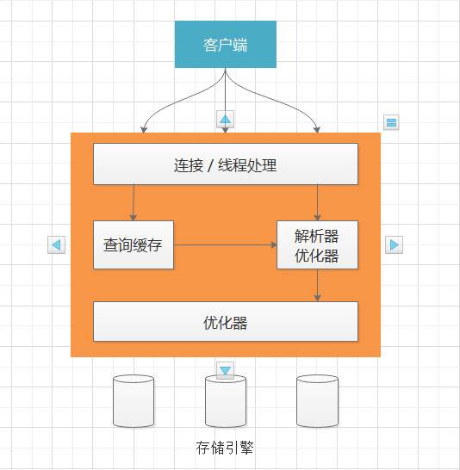
1. 逻辑架构

Slide 3
1.1 客户端
Connectos
Native C API，JDBC，ODBC，.NET，PHP，Python…
最上层是一些客户端和连接服务，包含本地的sock通信和大多数基于客户端/服务端工具实现的类似于tcp/ip的通信，主要完成一些类似于连接处理、授权认证及相关的安全方案。
在该层上可以实现基于ssl的安全链接。服务器也会为安全接入的每个客户端验证它所具有的操作权限。

Slide 4
1.2 服务层
ConnectionPool
Authentication、Connection Limits、Caches…
缓存
解析器
优化器
SQL 接口
连接及线程管理模块：用于管理客户端请求的，比如检查验证请求连接的合法性，对于合法用户分配处理线程去执行任务等等工作。
缓存：用于存储被频繁访问的热点数据。其作用是用户请求的数据如果在缓存中存在，则直接返回缓存中的数据，而不需要再去经过解析器、优化器等操作从存储引擎中获取，从而加快了数据的读取速度。
解析器：用于解析用户提交的 SQL 语句，分析请求想要做什么样的事情。用户一般提交的请求是 CRUD，比如某个请求是个 Select，则解析器通过解析 SQL 语句，发现是一个查询请求，则接下来就会进行查询相关的操作。
优化器：用于优化或者重写用户的请求 SQL。
SQL接口：DDL、存储过程、视图、触发器等实现。

Slide 5
1.3 存储引擎
Pluggable Storage engines
Memory、Index Management、Transaction…
支持事务。对于日常开发需求中，有些应用场景需要联动多个资源同时处理，要么多个资源同时处理成功，要么只要有一个失败则全体进行回滚操作，即是通过事务的方式将多个处理动作做成一个原子性操作。
MVCC 机制。InnoDB采用了行级锁，但是为了进一步降低锁资源的竞争程度，采用 MVCC 机制实现更高效的并发操作。
索引机制。不同引擎实现的索引机制各不相同，InnoDB 引擎通过对主键建立索引或者主键结合其他列建立二级索引，加速数据的读取速度。
可预测性预读策略。InnoDB 通过可预测性预读策略对磁盘中的数据进行读取，然后在内存中建立 hash 索引，从而进一步提升读取数据的速度。

Slide 6
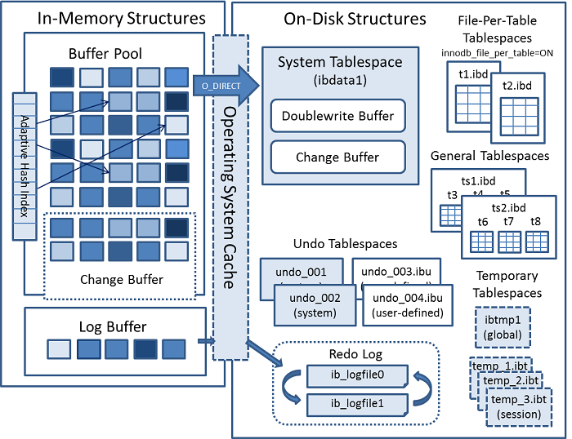
InnoDB存储引擎

Slide 7
内存结构
Buffer Pool
Change Buffer
Adaptive Hash Index
Log Buffer
主内存中的一个区域，在InnoDB访问表和索引数据时会在其中进行高速缓存，大量减少磁盘IO操作，提升效率。
避免每次增删改都进行IO操作，提升性能。
使用索引关键字的前缀构建哈希索引，提升查询速度。
保存要写入磁盘上的日志文件的数据，缓冲区的内容定期刷新到磁盘。

Slide 8
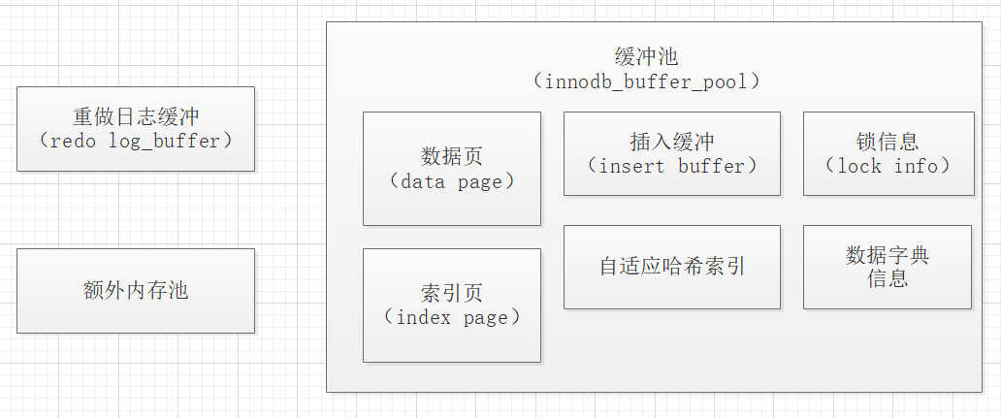
内存池架构

Slide 9
Checkpoint技术
缩短数据库的回复时间
缓冲池不够用时，将脏页刷新到磁盘
重做日志不可用时，刷新脏页

Slide 10
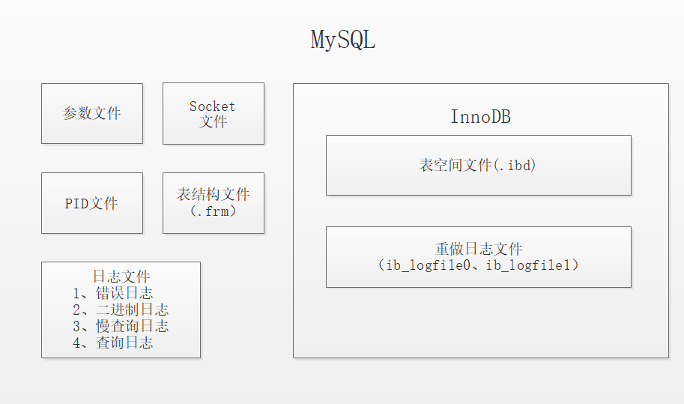
MySQL文件存储

Slide 11

共享表空间文件
共享表空间（ibdata1） 1、数据字典(data dictionary)：记录数据库相关信息 2、double write buffer：解决部分写失败（页断裂） 3、insert buffer：内存insert buffer数据，周期写入共享表空间，防止意外宕机 4、回滚段(rollback segments) 5、undo空间：undo页
关于ibdata1的增长考虑影响共享表空间增长的对象：insert buffer、undo空间 1、什么时候undo暴涨： -- 大事务为主，例如修改了40万行才提交 -- 长事务导致的undo持续增加 2、insert buffer空间很大 -- 索引建立过多 -- 很多索引不怎么使用 -- 索引和主键顺序严重不一致：主键的建立选择有问题

Slide 12
笔记
缓冲池中页大小16KB
innodb引擎的存储单位自上到下为表空间 table spaces,片段 segemant, 分区 extend, 页 page, 行row,列 column

